Slide 1
Презентацiя з української лiтератури на тему:
«Григорiй Михайлович Косинка(Стрiлець)»
ученицi 11-А класу
ОЗОШ № 48
Лукьянченко Свiтлани

Slide 2
План:
1.Біографія
1.1 Дитячi роки
1.2 Навчання та першi творчi кроки
1.3 Активна творча дiяльнiсть
1.4 Арешт та загибель
1.5 Реабiлiтацiя та вшанування пам'яті
2.Творчість
2.1 Основні віхи та ідейне підгрунтя
2.2 Твори

Slide 3
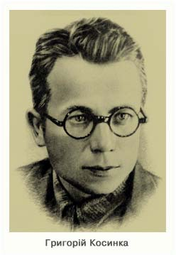
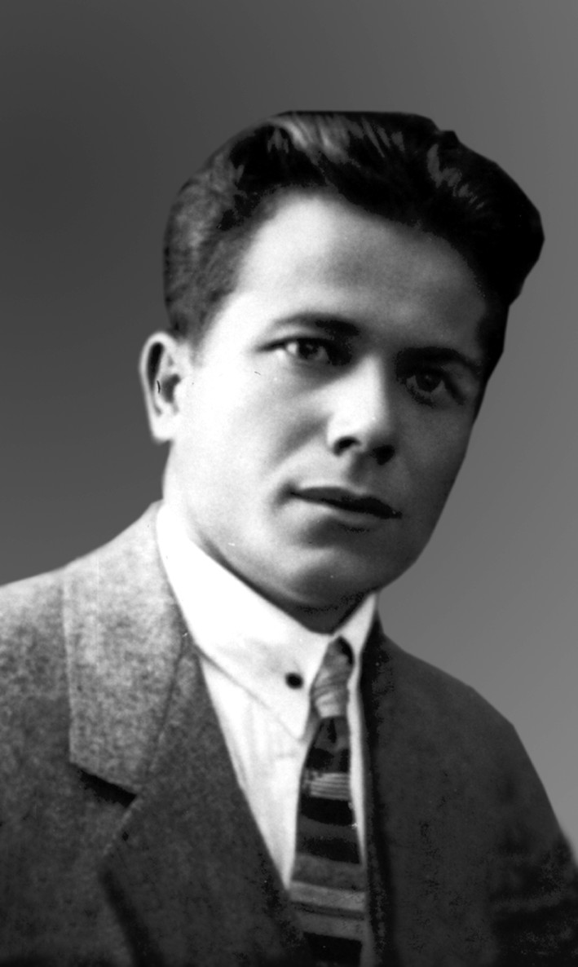
Григорiй михайлович Косинка

Slide 4
Дитячі роки
Григорій Косинка народився 29 листопада 1899 року, у бідній селянській родині в селі Щербанівка Обухівського повіту на Київщині (тепер Обухівський районКиївської області).
Григорій змалечку пас людську худобу, а зимою ходив у сусіднє село до земської школи. «Краснянська школа — мій перший університет», — казав він згодом.

Slide 5
У пошуках кращого життя у 1908 році родина виїхала на Далекий Схід, оселившись на березі Амуру, почали будувати хату, проте вже через півроку повернулася на Батьківщину. Малий Грицько полов буряки весною, а восени працював у панській економії — погоничем худоби чи то робітником біля машини. Його матір, Наталя Романівна, «шитвом почала заробляти паляниці», а батько підробляв на цукроварні.

Slide 6
Після закінчення початкової школи 1913 року в селі Красному, звідки родом була мама, батько зміг влаштувати сина писарчуком у волості. У 1914 році Григорій їде до Києва на заробітки, де влаштовується чистити черевики. Невдовзі вдалося влаштуватися кур'єром-реєстратором до земської управи. Це дало можливість відвідувати й скінчити вечірні гімназійні курси та скласти іспити.

